Slide 1
NTCIR MedNLP-2: 医療分野の言語処理
○荒牧英治（京都大学，JSTさきがけ）
大熊智子（富士ゼロックス）
狩野芳伸（JSTさきがけ，国立情報学研究所）
森田瑞樹（産総研）

Slide 5
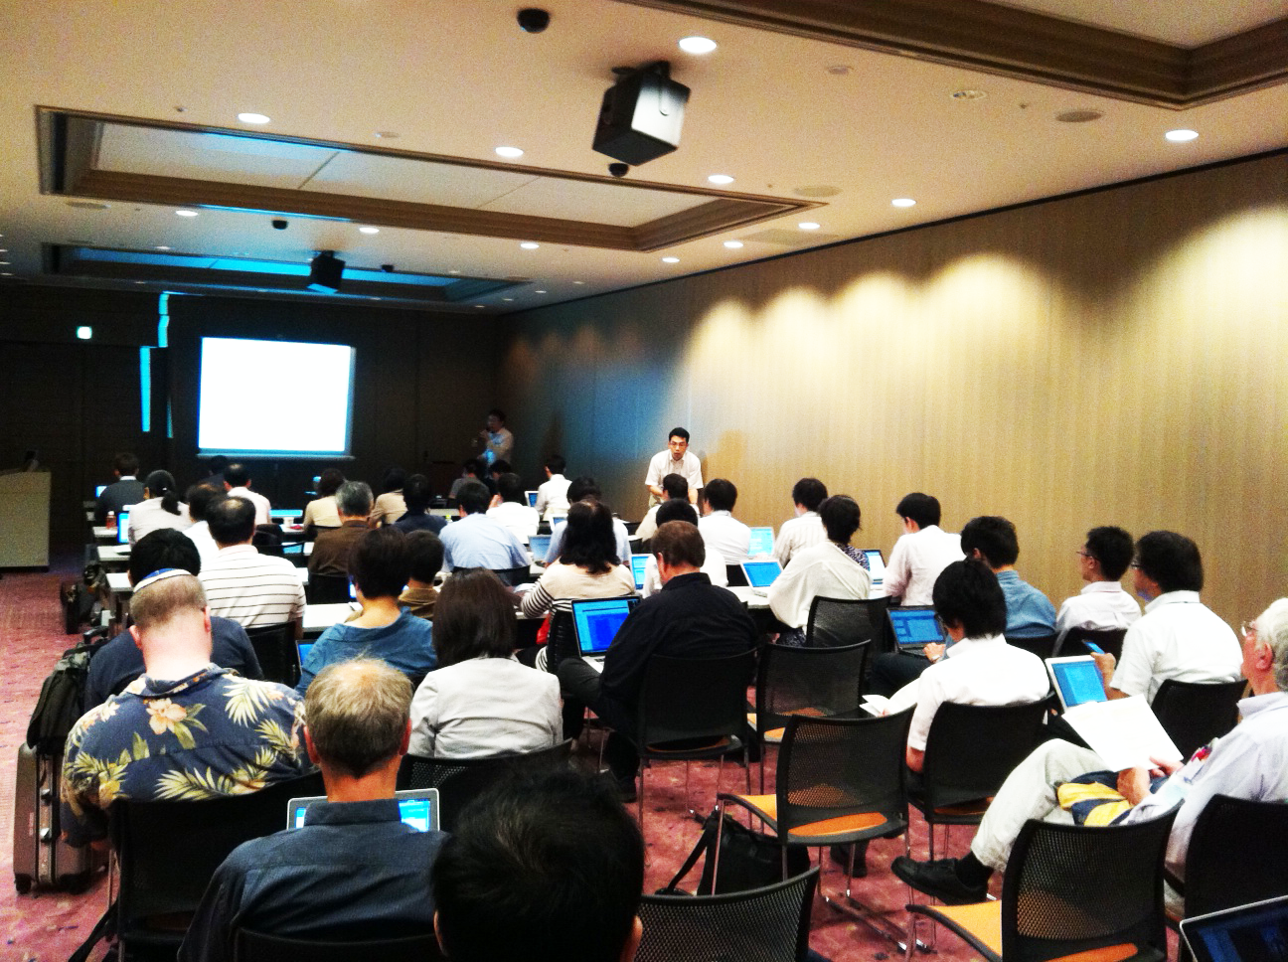
What was MedNLP-1? I think it was very successful
12 teams joined to MedNLP-1
Notes:
Because menay temas joind mednlp1
And draw much attention from the worldide For exampole, CLEFeHealt invited us to talk

Slide 6
Strategy
Texts
京大病院にてアクトス投与もむくみ出現
De-identification
■■病院にてアクトス投与もむくみ出現
NER
■■病院にてアクトス投与もむくみ出現
Normalization
MedNLP-1
■■病院にてビオグリタゾン投与も浮腫出現
Mining

Slide 7
Strategy
Texts
京大病院にてアクトス投与もむくみ出現
De-identification
■■病院にてアクトス投与もむくみ出現
NER
■■病院にてアクトス投与もむくみ出現
Normalization
■■病院にてビオグリタゾン投与も浮腫出現
Mining
MedNLP-2

Slide 8
Corpus Example

Slide 9
マルケサーニ症候群
マルケサニー症候群
マルケサニ症候群
マルケザーニ症候群
マルケザニー症候群
マルケザニ症候群
ICD 10 =
Q871

Slide 10
悪心増悪
胃のむかつき
悪心 (sickness)
食後悪心
嘔気 (vomiting)
吐き気
悪阻 (nausea)
ICD 10 = R16
悪心及び嘔吐
(sickness & vomiting)
MedDRA/J

Slide 11
腹膜転移
癌性腹膜炎
腹膜播種
腹膜播種巣
癌性腹水
ICD 10 = C786
Paraphrase
（言い換え）

